Slide 1
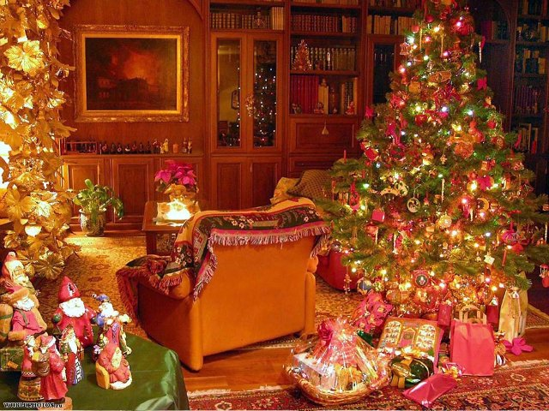
Новогодние традиции

Slide 2
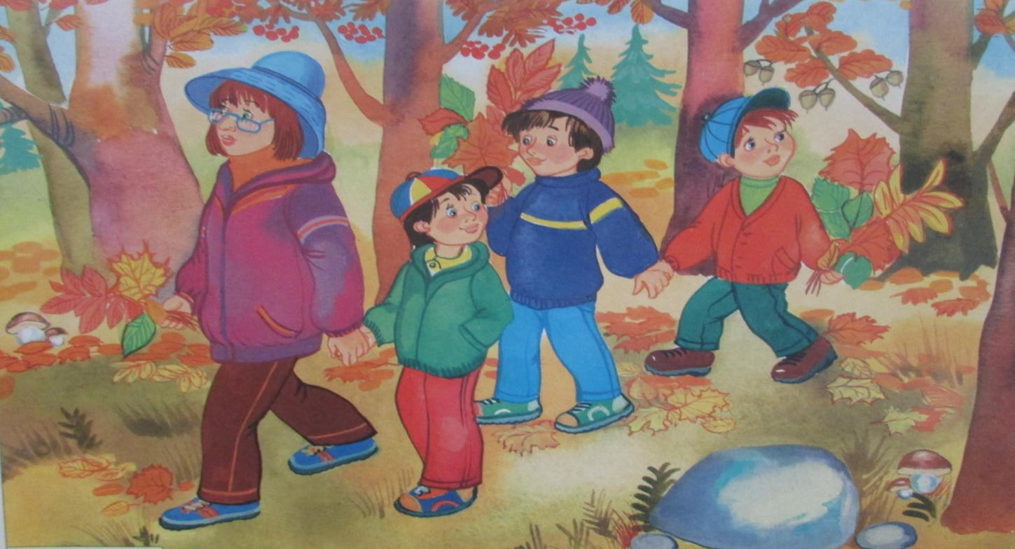
А вы знаете, что когда-то Новый год в России встречали 1 сентября? Сейчас это самый первый день школьных занятий и начало осени. А столетие назад наши предки праздновали в этот день Новый год, но никаких ёлок, Дедов Морозов тогда и в помине не было. Как же появился этот праздник?

Slide 3
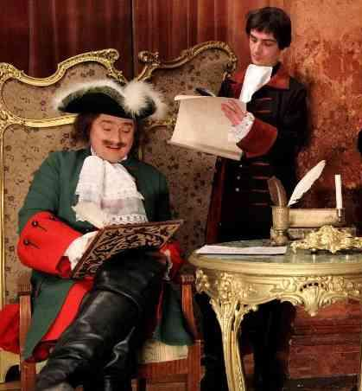

. Отмечать Новый год зимой, как и весь мир, приказал царь Петр Первый. Он издал указ и повелел вести счёт времени с первого января. Петр Первый много бывал в других странах. В одном городе царь Пётр увидел, как к Новому году украшают ёлку. Эта традиция ему так понравилась, что Пётр Первый решил эту традицию ввести в России.

Slide 4
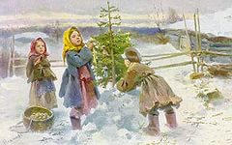
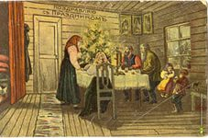
По царскому повелению люди в России стали в Новый год украшать дома ёлками.

Slide 5
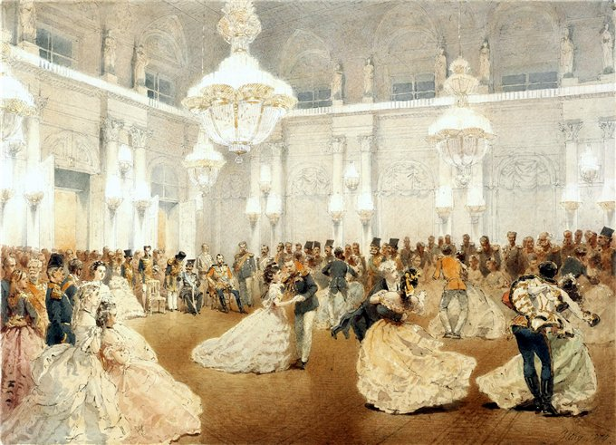
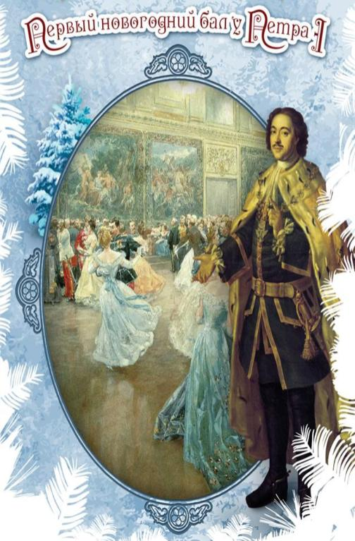
В богатых домах по велению Петра устраивались новогодние балы.

Slide 6
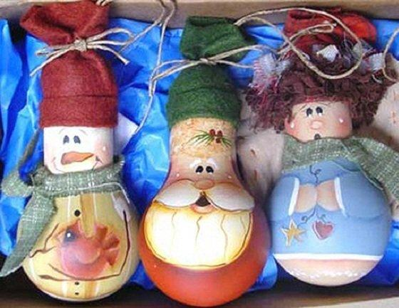
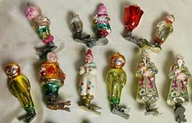
В России, в те далёкие времена, ёлку украшали свечами, пряниками, яблоками, сухими фруктами. Затем люди придумали украшать ёлку игрушками.

Slide 7
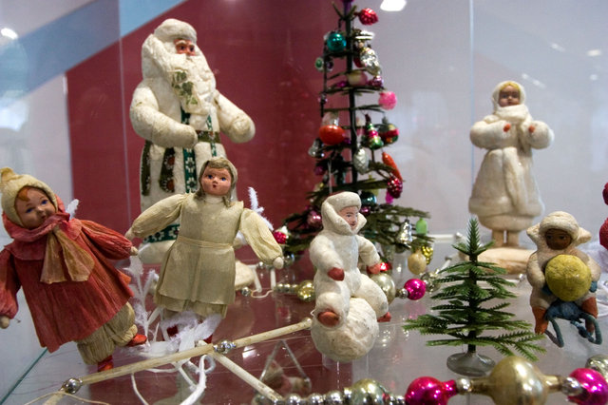
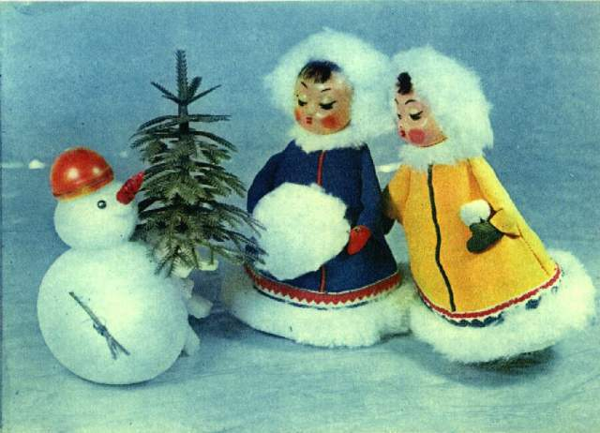
Это были игрушки из бересты, дерева, глины, ткани, бумаги. Шло время, человек научился получать разные материалы.

Slide 8
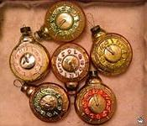
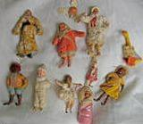
Появились стеклянные игрушки, игрушки из пластмассы. Так появилась традиция украшать ёлку к Новому году.

Slide 9
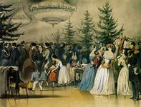
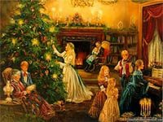
Прошло много лет. Первыми устраивать детские ёлки и праздники, дарить детям подарки стали в кругу русской царской семьи, в которой было пять детей.

Slide 10
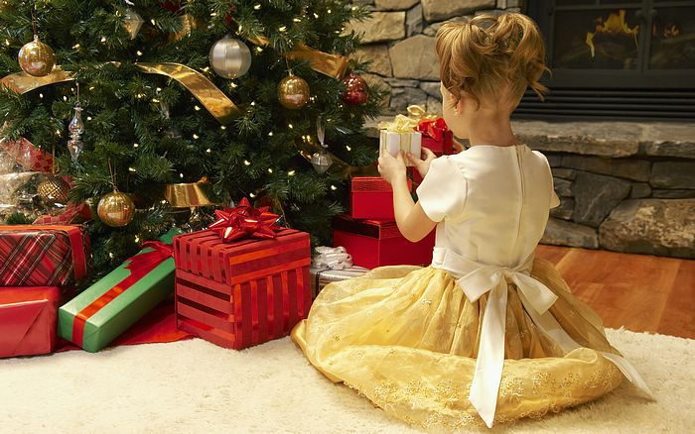
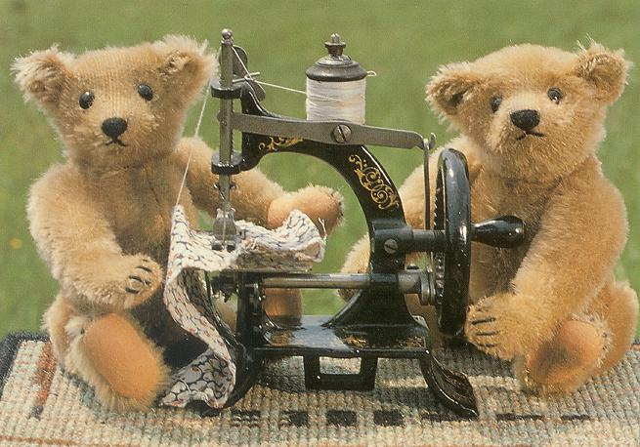
Эти добрые традиции быстро появились в богатых и бедных домах. Для детей стали устраивать новогодние карнавалы, ёлки, дарить подарки.

Slide 11
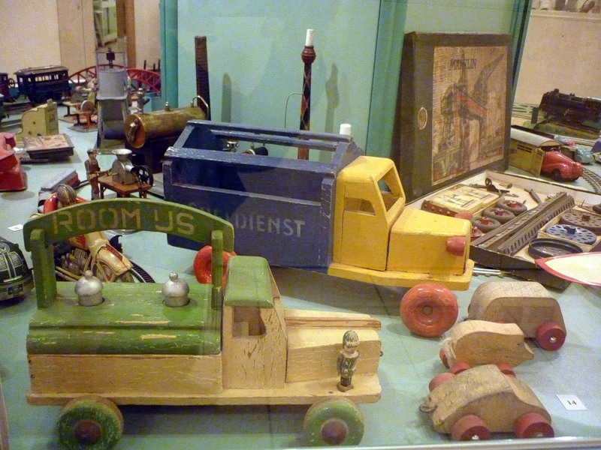
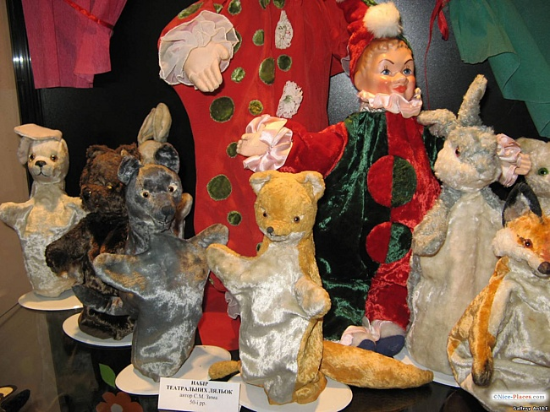
В царские времена была традиция дарить детям на Новый год театральные игрушки. Каждый ребёнок был очень рад её получить.Шло время. Менялись и подарки.

Slide 12
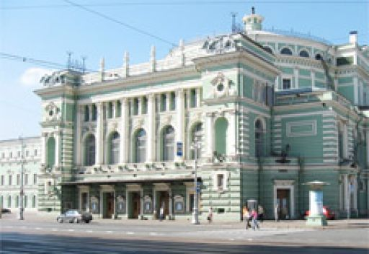
Со временем в городских театрах детям стали показывать новогодние спектакли. Эта традиция сохраняется и в наше время.

Slide 13

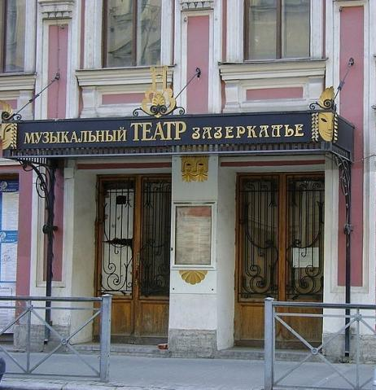
Все театры приглашают посмотреть новогодние представления, спектакли, детей и взрослых.

Slide 14
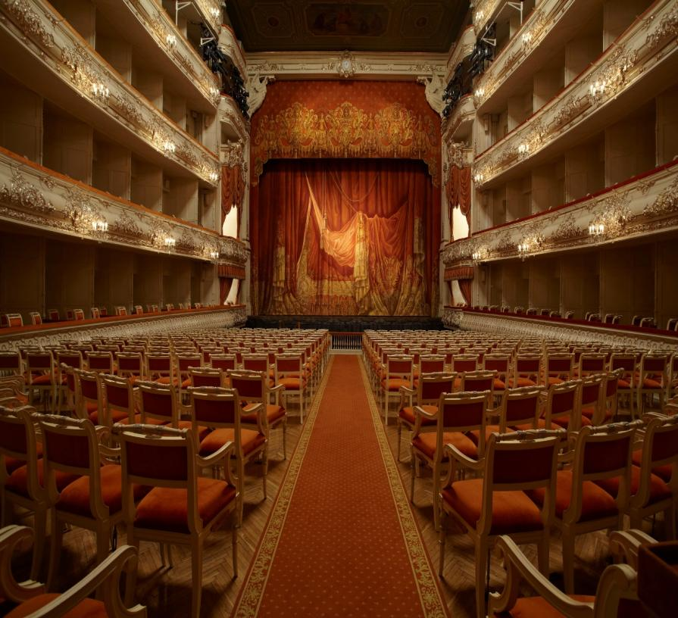
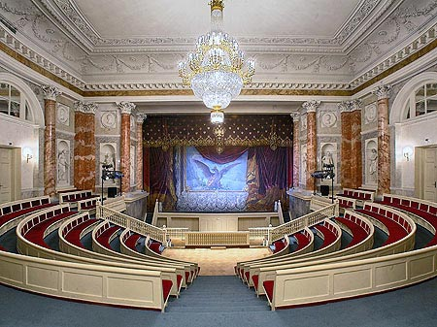

Slide 15
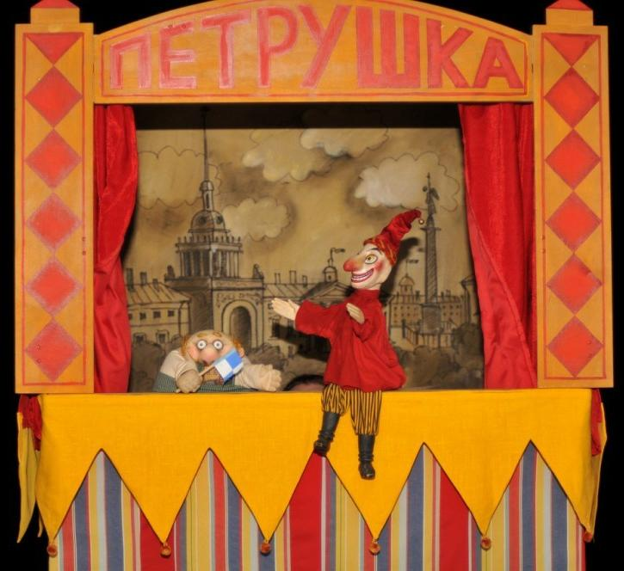
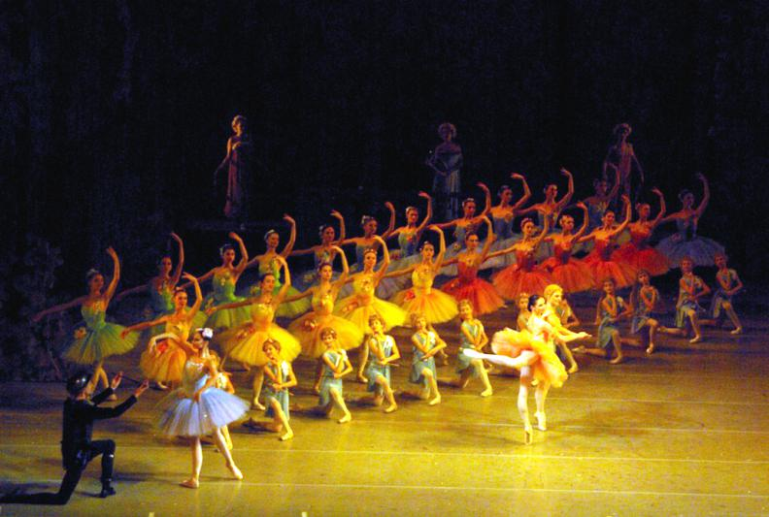
Новогодние представления для детей

Slide 16
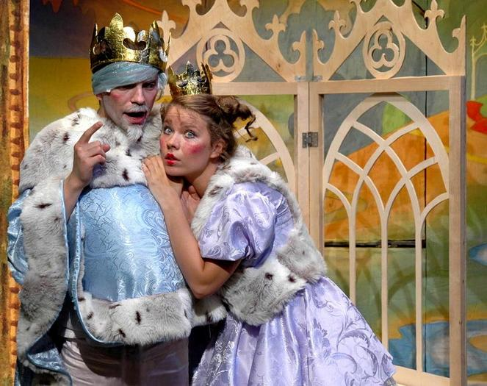
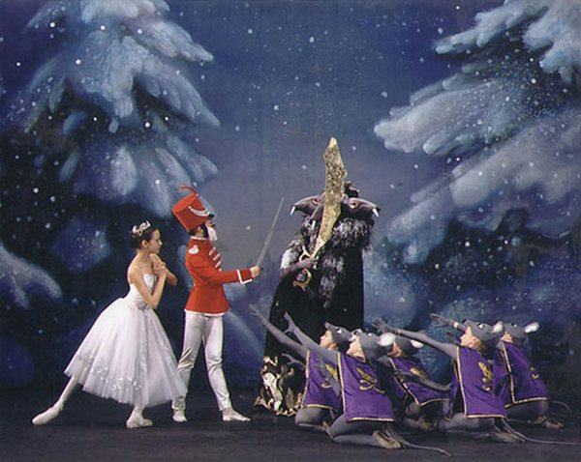
Сказка «Двеннадцать месяцев».
Балет «Щелкунчик».

Slide 17
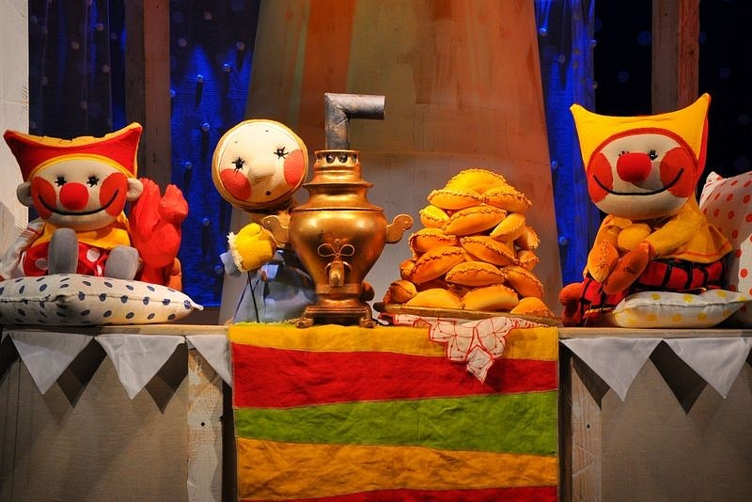

Slide 18


Афиши театров

Slide 19



Slide 20
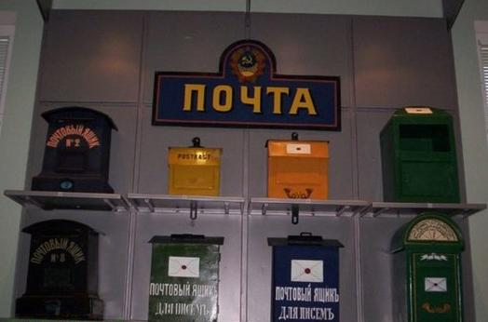
Новый год в России стал считаться самых интересным и весёлым праздником. Как люди стали поздравлять друг друга? Появились праздничные новогодние открытки. Отправляли их по почте.

Slide 21
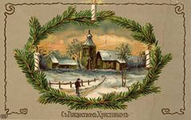
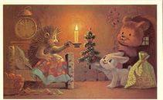
Писать друг другу поздравления – стало традицией.

Slide 22
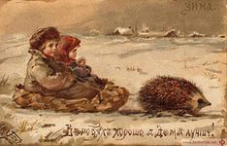
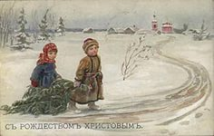
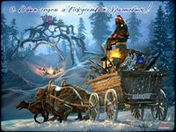
Открытки прошлых лет

Slide 23
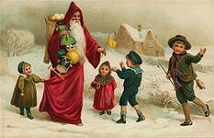
С тех пор как в России начали отмечать Новый год, в домах стал появляться старый дед с бородой и валенках.

Slide 24
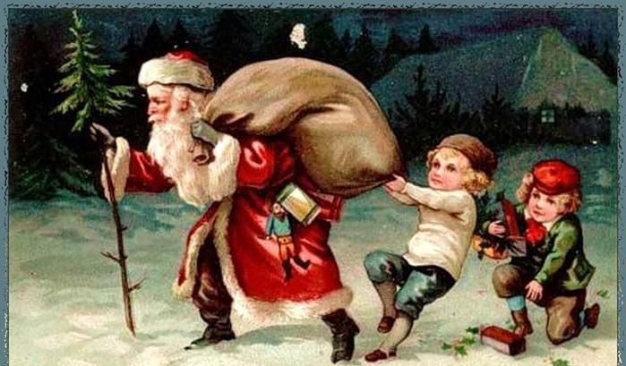
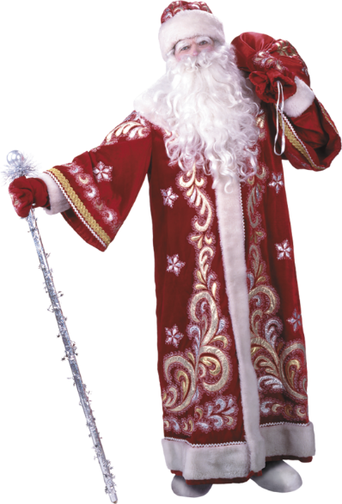
В одной руке он нёс мешок с подарками, а в другой – палку. Тогда дед Мороз не был весёлым старичком, который распевал песенки. Подарки он конечно же дарил, но только умным и послушным детям, а озорников мог «угостить» палкой.

Slide 25
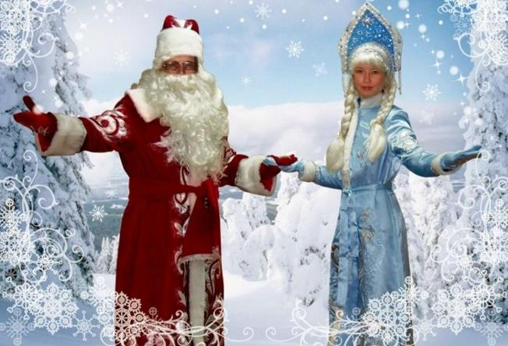
Сейчас дед Мороз уже никого не наказывает, а только поздравляет и веселит всех у новогодней ёлки. Палка превратилась в волшебный посох, который не только отогревает всё живое в лютые морозы, но и помогает дедушке Морозу играть с детишками в разные забавные игры. Потом у Дедушки появилась внучка Снегурочка, которая рассказывает сказки и играет с детьми.

Slide 26
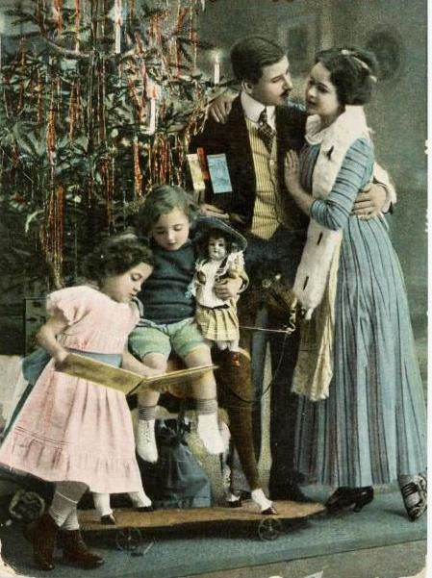

Ёлка стала символом семейного праздника, её сообща наряжают дети и взрослые, вокруг неё водят хороводы, читают стихи, поют песни. В новогодние праздники люди ходят в цирк и театры, на праздничные Ёлки и представления, посещают выставки и музеи, поздравляют друг друга с Новым годом!

